Slide 1

Achmad Ripai
Mobile Developer & Digital Marketing
“Sebaik-baiknya manusia adalah yang paling bermanfaat bagi manusia lainnya”
Dibidang IT dan Komunikasi yang saya sukai & geluti, saya ingin bisa menciptakan banyak karya yang bermanfaat.
Saat ini saya sedang berfokus pada mobile developer & digital marketing.
Contact Me
+62-857-1000-2811
achmadripai.skom@gmail.com
Bogor, Jawa Barat, Indonesia
www.fay.my.id
www.karyamarketing.com
EDUCATION
WORK EXPERIENCE
FORMAL
UNIVERSITAS PAKUAN BOGOR
» Lulus sebagai Sarjana Ilmu Komputer 2013
» IPK : 3.20
MAN Buntet Pesantren Cirebon 2009
MTS NU Putra 1 Cirebon 2006
MI Nurul Hikmah Krandon 2003
NON FORMAL
Dicoding
» Sebagai peserta didik 2019- 2025
Lembaga kursus di Kampung Inggris
» Sebagai peserta didik 2017 - 2018
Pelatihan Hipnotis & Hipnoterapi IBH
» Sebagai peserta didik 2014
Pondok Pesantren Buntet Cirebon
» Sebagai peserta didik 2003 - 2009
Karya Marketing
» Owner & Product Creator 2014– 2025
PT Yuk Takafaul
» Head Of Engineering 2019-2020
PT Nusa Network Prakarsa
» Lead Software Engineer 2015 – 2017
TerminalHRD (Team Jobfair & Programmer Jakartajobfair.com)
» Team & Developer 2014 – 2014
Gravicode Multinovative Plexindo
» Junior Programer 2013 – 2014
PT. Tirta Investama (AQUA DANONE)
» Magang (PKL) 2012 – 2013
PROFESSIONAL SKILLS
MOBILE DEVELOPER
DIGITAL MARKETING
WEB DEVELOPER
STRATEGY & MANAGEMENT
LANGUAGES
INDONESIA
ENGLISH
Tools &Technologies
OS WINDOWS MAC-OS ANDROID LINUX
CLOUD GCloud Firebase Github VPS Gdrive
DESIGN Photoshop Corel Draw Adobe XD Figma Power Point
DATABASE MYSQL NoSQL SQLITE mongoDB API Gsheet
SERVER Apache Nginx IIS
PROGRAMMING LANGUAGE Java Kotlin Dart Flutter NodeJS PHP
HTML5 JAVA SCRIPT CSS3 Wordpress Dev Shell
www.fay.my.id/cv.pdf | https://id.linkedin.com/in/fayoverlay - 2025

Slide 2
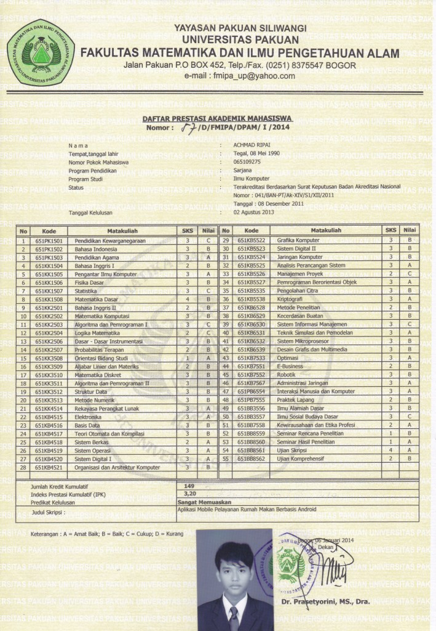
ACADEMIC TRANSCRIPT

Slide 3
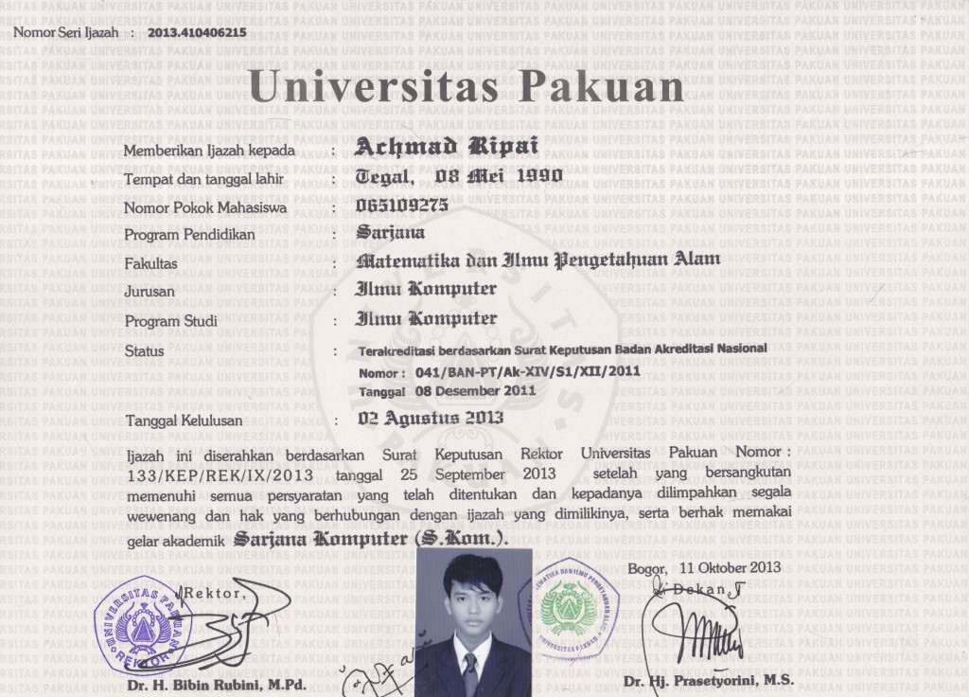
ACADEMIC DIPLOMA

Slide 4


EDUCATIONAL CERTIFICATE
FROM DICODING

Slide 5



Slide 6



Slide 7



Slide 8



Slide 9



Slide 10



Slide 11



Slide 12



Slide 13



Slide 14


Slide 15
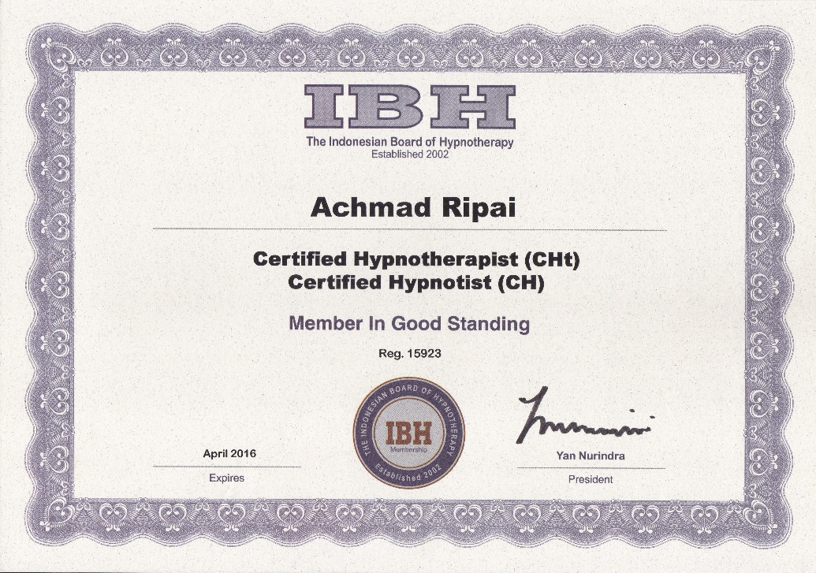
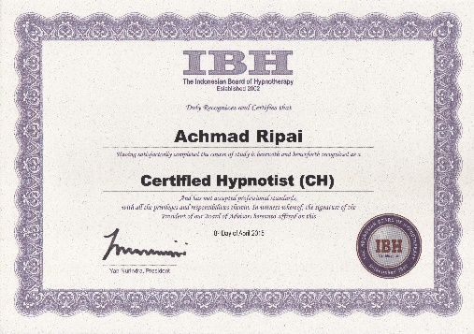
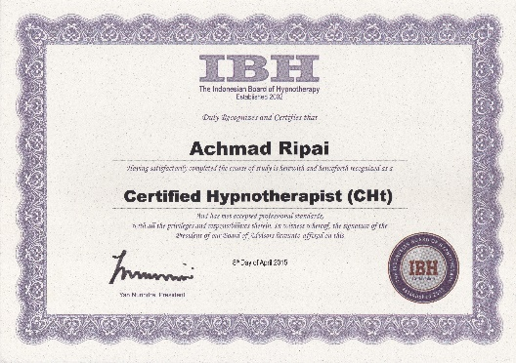
COMMUNICATION CERTIFICATE
FROM IBH

